Slide 1
Nanotıp
Nanoaşılar
Doç. Dr. Emrah Şefik Abamor

Slide 5
Birincil Bağışıklık
Antijenler vücuda girdiği zaman T ve B lenfositler çoğalırlar. Bunlardan bir kısmı antijenle savaşan kısa ömürlü hücrelere, bir kısmı da antijeni tanıyan hafıza (bellek) hücrelerine dönüşür.
Bu olaya birincil bağışıklık denir.

Slide 6
İkincil Bağışıklık
Aynı hastalık etkeni ikinci kez vücuda girdiğinde, daha önceden hafıza hücreleri tarafından tanımlandığı için tepki çok kısa sürede ve güçlü gerçekleşir.
Buna da ikincil bağışıklık denir.

Slide 8
Humoral Bağışıklık
B lenfositleri ve antikorlarla yapılan bağışıklıktır. Antijenin vücuda girmesi sonucunda B lenfositlerin bir kısmı hafıza hücrelerine dönüşürken, bir kısmı da plazma hücrelerine dönüşerek antikor üretir.
Üretildikten sonra kan ve lenfe verilen antikorlar, enfeksiyon bölgesine giderek antijenleri etkisiz hale getirir.

Slide 10
Hücresel Bağışıklık
Antijen vücuda girdiğinde, antijene özgü olmayan T lenfositleri hızla çoğalır antijeni yok etmeye çalışır. T lenfositler antijenle doğrudan temas ettiği için hücresel bağışıklık denir.
Hücresel bağışıklık kanserli hücreler, parazitler, mantarlar, doku nakli, bakteri ve virüsle enfekte olmuş hücreler üzerinde etkilidir.

Slide 11
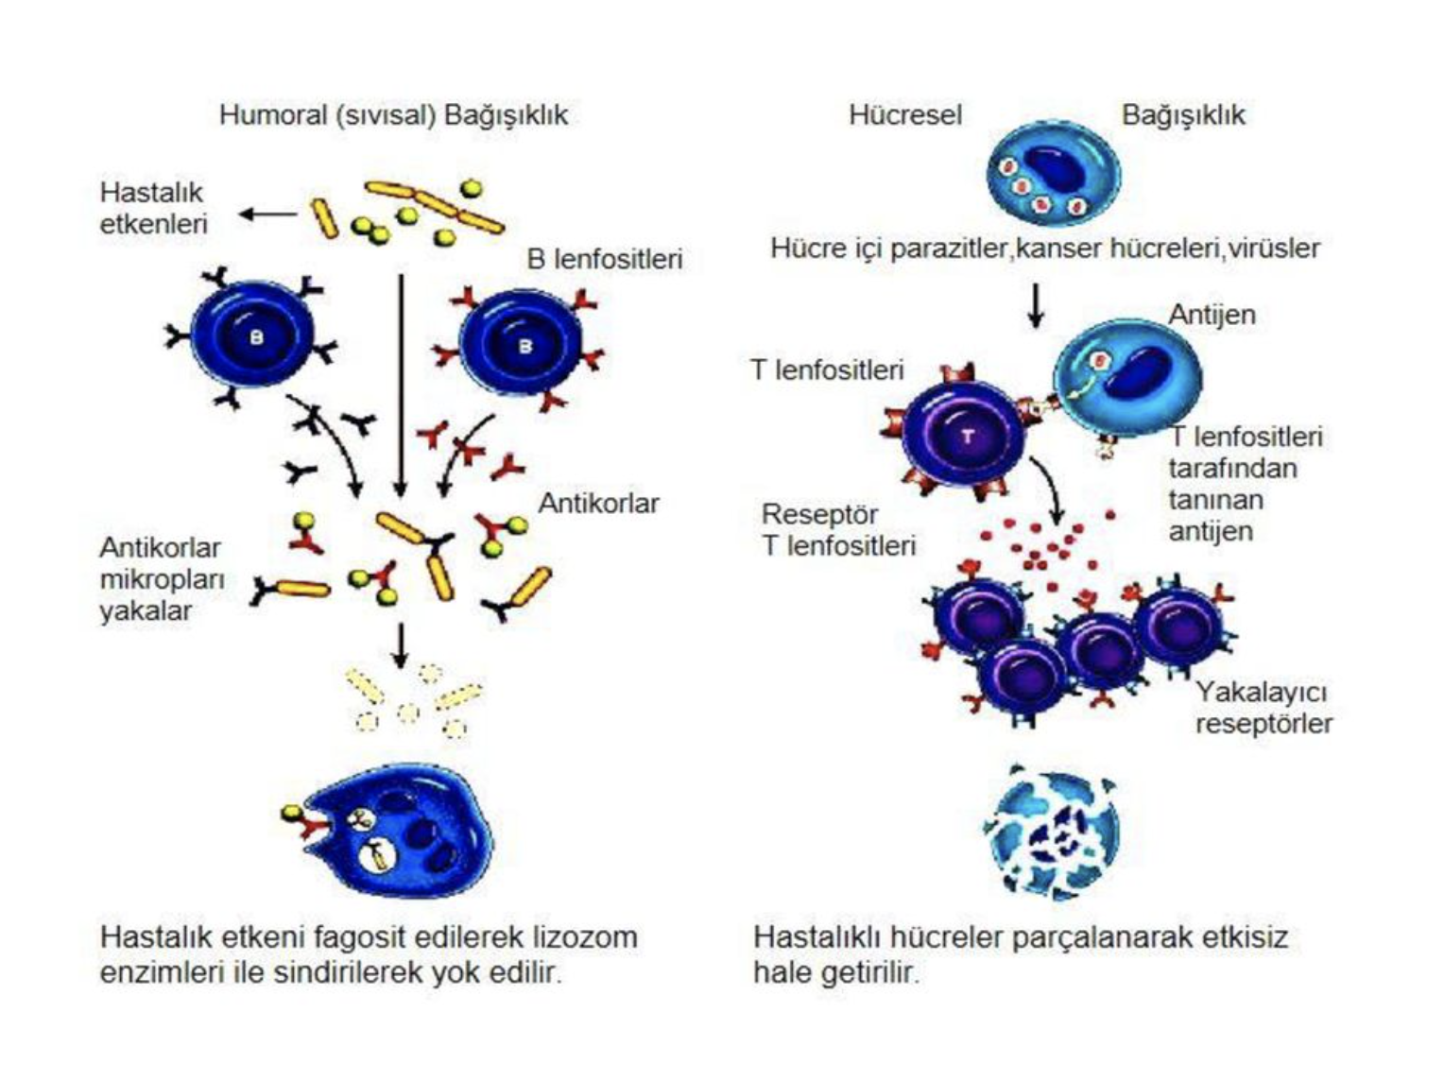

Slide 12
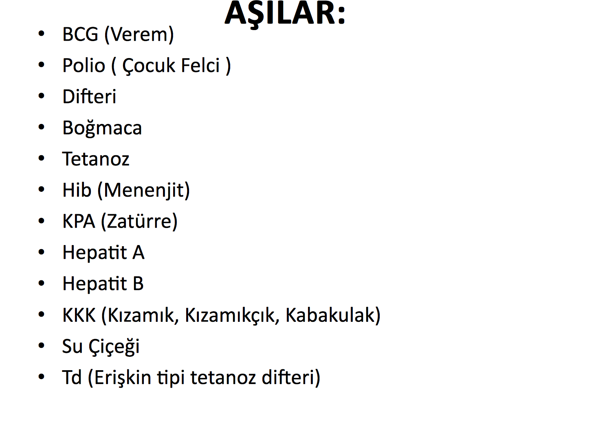

Slide 13
Konvansiyonel Aşılar
• Halen en çok kullanılan aşılar
• Aşılar klasik yöntemlerle hazırlanır ve bağışıklık olağan mekanizmalarla sağlanır
1. Canlı Aşılar
2. İnaktif Aşılar
3. Toksoid Aşılar
4. Subunit Aşılar

Slide 14
Canlı (Attenüe) Aşılar
• Canlı aşılar hastalığa neden olan yaban virüsun ya da bakterinin laboratuvar koşullarında zayıflatılmasıyla üretilir. • Bu şekilde elde edilen aşıdaki mikroorganizma çoğalma ve bağışıklık yanıtı oluşturma yeteneğine sahiptir. • Hastalık yapıcı özellikleri ise zayıflatılmıştır. • Canlı aşılar, bağışıklık sistemi zayıflamış ya da baskılanmış kişilere uygulanmamalıdır. • Ülkemizde kullanılan canlı aşılar BCG, OPA, KKK ve suçiçeği aşılarıdır.

Slide 15
Canlı Aşılar
• “Canlı mikroorganizmalar içerir, öz. Viruslar"
• "sitotoksik T lenfositlerinin baskın olduğu hücresel immun yanıtı uyarırlar"
• “intrasellüler patojenlere karşı en etkili savunma şeklidir".
• "Canlı m.o.lar vücutta çoğalabildiklerinden immun yanıtı uzun süre uyarabilirler---bağışıklık uzun sürer!!!"
• "Aynı etkenler inaktive edilerek vücuda verilirse yardımcı T lenfositleri vasıtasıyla humoral immun yanıtı uyarırlar".
• “Aşı hazırlanacak patojenlerin yaşama güçleri ve immunojeniteleri korunurken, virulensleri hastalık yapmayacak düzeye indirilir---attenuasyon (zayıflatma)”

Slide 16
İnaktif aşılar (ölü aşılar)
• Fiziksel veya kimyasal yöntemlerle öldürülmüş m.o.ları içeren aşılardır
• Hangi tip m.o. olursa olsun ekzojen antijen şeklinde algılanırlar.
Antijen sunan hücreler tarafından işlenip yardımcı T lenfositlerine sunulurlar ve humoral immun yanıt oluştururlar".
• Hücre dışı bakterilerin neden olduğu infeksiyonlarda etkilidirler
• Canlı aşılara kıyasla bağışıklık süresi kısadır

Slide 17
Toksoid Aşılar
• Toksinlerin inaktive edilmesi ile toksoid aşılar hazırlanır.
• Formaldehid gibi kimyasallar kullanılır
• Toksoid aşılar sadece humoral immun yanıtı uyarır ve oluşan antikorlar bakteriler tarafından salgılanan toksinleri nötralize ederek koruma sağlarlar.

Slide 18
Subunit Aşılar
• İnfeksiyonların patogenezinde rol oynayan proteinler, lipoproteinler, karbohidratlar kullanılarak da aşılar hazırlanabilir---subunit (alt ünite) aşıları"
• Bu proteinlerin tek başlarına toksik etkileri olmadığı için, bunların inaktivasyonuna gerek yoktur
• Subunit aşıda kullanılacak molekülleri saf olarak elde etmek yeterlidir

Slide 19
Canlı ve inaktif aşıların farkları
1. Bağışıklık süresi yönünden karşılaştırıldıklarında canlı aşılar ölü aşılara göre daha uzun süreli bağışıklık verir.
2. Bağışıklık verme gücü yönünden, canlı aşılar ölülere göre genellikle daha iyi bağışıklık kazandırırlar.
3. İnaktif aşıların etkili bir bağışlıklık kazandırması için genellikle adjuvanlarla birlikte verilmeleri gerekir.
4. Canlı aşıların immun yanıtı uyaran dozları genellikle daha düşüktür.

Slide 20
Canlı ve inaktif aşıların farkları
5. Canlı aşıların genellikle tek doz uygulaması yeterli iken, inaktif aşıların bağışıklığı uyarması için belli aralıklarla iki doz uygulanması gerekmektedir.
6. Canlı aşıların aşırı duyarlılık ve injeksiyon yerinde lokal reaksiyon oluşturma riski ölü aşılara göre daha düşüktür.
7. Ölü aşıların aşıdaki patojenden dolayı infeksiyon oluşturma riski yoktur. Ancak canlı aşılardaki attenue m.o.ların patojen hale geçme riski her zaman bulunmaktadır.

Slide 21
Canlı ve inaktif aşıların farkları
8. Ölü aşıların başka patojenlerle kontamine olma riski genellikle yoktur. Ancak, canlı aşıların doku kültürlerinde ve başka hayvanlarda hazırlanışı sırasında, aşının diğer patojenlerle kontamine olma riski yüksektir.
9. Ölü aşıların hazırlanışı daha kolaydır ve buna bağlı maliyeti daha düşüktür. Canlı aşıların hazırlanışı daha komplike işlemler gerektirir, bu da maliyeti artırır.
10. Ölü aşıların dayanıklılığı daha fazladır ve hazırlandıktan sonra daha uzun süre bozulmadan kalabilirler. Canlı aşılar ise dayanıksızdır, uygun koşullarda saklanmaları halinde bile daha kısa sürede tüketilmeleri gerekmektedir.

Slide 22
Adjuvan
Adjuvanlar antijenlerle birlikte kullanılan ve immün sistemi non-spesifik olarak harekete geçiren biyolojik ya da kimyasal bileşenlerdir.

Slide 23
Adjuvanlar
Alüminyum tuzları (alum),
Saponinler
Sitokinler
Yağ emisyonları
Bakteriyal türevleri
Karbohidratlar
Lipozomlar

Slide 24
Alum
Alüminyum temelli bileşenler aşı çalışmalarında en sık kullanılan adjuvanlardır.
Ancak bazı önemli dezavantajları bulunur:
Peptid aşılarında düşük immünite
Th1 yolağını aktive edememe
Enjeksiyon bölgesinde ciddi alerjik reaksiyonların gelişimi

Slide 25
Nano-aşılar
Aşı çalışmalarında nanopartiküller iki amaçla kullanılır:
1. Antijenlerin aktif ve pasif olarak taşınmasını sağlayan araçlar
2. Antijenik özellik göstererek immün sistemi tetikleyebilecek adjuvanlar

Slide 26
Boyut
Nanomalzemelerin aşı taşınmasında aşı olarak etkinlik göstermesinde en önemli etken bu malzemelerin boyutlarıdır.
Nanopartiküllerin boyutları ve yüzey alanının genişliği antijenlerin immün sistem hücreleri tarafından alımını ve hedef hücrelerle etkileşimini arttırabilir.

Slide 27
Boyut
Küçük boyuta sahip nanopartiküller mukozal dokulara daha yüksek verimlilikle penetre olabilirler.
20-200 nm boyuta sahip nanopartiküllerin endositoz yoluyla Antijen Sunucu Hücreler (ASH) tarafından alındıkları ve T hücre aracılı hücresel immüniteyi tetikledikleri gösterilmiştir.
Buna karşılık, 0.5–5 μm boyuta sahip partiküllerin fagositoz yoluyla hücre içerisine alındıkları ve hümoral yanıtı tetikledikleri bilinmektedir.

Slide 28
Yüzey yükü
Kullanılan nanopartiküllerin yüzey yükü de hedeflenen hücrede farklılıklar doğurabilir ve antijen trafiğini değiştirebilir.
Örneğin katyonik nanopartiküller ASH’lar tarafından çok hızlı bir şekilde alınabilir ve lizozomal etkiden en az zararı görerek daha yüksek bir immün yanıt oluşturabilirler.

Slide 29
Yüzey yükü
Benzer şekilde PLGA nanopartiküllerinin yüzeyinde bulunan pek çok asidik gruba protonların eklenmesiyle nanopartikül yüzey yükü negatiften pozitife çevrilebilir.
Bu durum lizozomal aktiviteden kaçmalarına neden olabilir

Slide 30
Nanoaşıların Sub-unit aşılara göre avantajları
1. Antijenlerin nanotaşıyıcıların içerisine enkapsülasyonu antijenik degredasyonu önler ve antijen stabilitesini arttırır
2. Antijenlerin ve adjuvanların eş zamanlı enkapsülasyonu sağlanabilir
3. Nanopartiküller ASH’lar tarafından yüksek düzeyde alınabilir ve antijenler işlenebilir
4. Çapraz reaksiyonu mümkün kılar ve böylece sitotoksik T hücreleri aktive eder.
5. Yüzeyleri modifiye edilerek lenfoid organlara yönlendirilebilirler.

Slide 31
Nanoaşı Taşıyıcıları
Nano-aşı taşıyıcılar 3 başlık altında toplanabilir
1. Biyojenik Nanopartiküller
2. Yarı-sentetik Nanopartiküller
3. Sentetik Nanopartiküller

Slide 32
Biyojenik Nanotaşıyıcılar
Yüksek biyobozunurluk
Yüksek biyouyumluluk
Çok düşük toksisite
Örnek: Eksozomlar ve Dış Membran Proteinleri (DMP)

Slide 33
Eksozomlar
30 ila 150 nm arasında değişen boyuta sahip eksozomlar aşı taşıyıcı sistemler için yüksek potansiyele sahip platformlardır.
T hücreleri, B hücreleri, Antijen sunucu hücreler ve kanser hücreleri gibi çeşitli hücre türleri tarafından salınabilirler

Slide 34
Eksozomlar
Bu nanopartiküller çoğunlukla hücre membranına bağlı olarak bulunan mikroveziküler yapılardan orjinlenir
Hücreler eksozomları çevredeki diğer hücreler ile iletişim kurabilmek için kullanırlar.

Slide 35
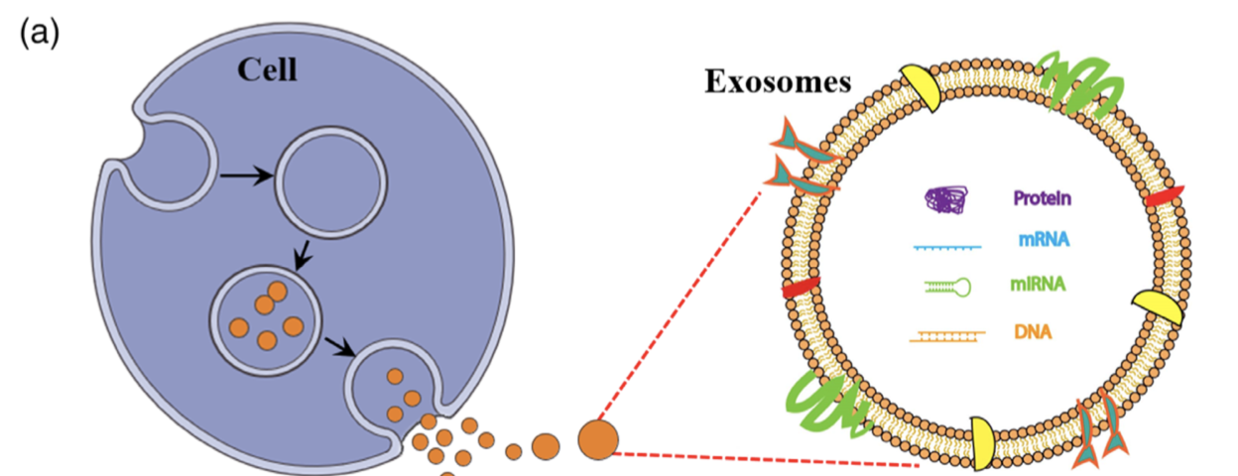
Eksozomlar
Bu veziküller ikili fosfolipit bir membran yapısından oluşmaktadır.
DNA, protein, MRNA gibi biyolojik molekülleri taşıma kapasitesine sahiptir

Slide 36
Eksozomlar
Özellikle dendritik hücreler tarafından salınan eksozomlar yüzeylerinde T hücre aktivasyonunda ve antijen sunumunda görev alan son derece önemli reseptör ya da molekülleri bulundurduğu için aşı ve immünoterapi çalışmaları için oldukça büyük bir potansiyele sahiptir.

Slide 37
Dış Membran Vezikülleri (DMV)
DMV’ler özellikle Gram negatif bakterilerin dış membranlarında bulunan ve bakterilerin kendi türleriyle ya da çevrede bulunan diğer bakterilerl iletişim kurmasını sağlayan oldukça küçük yapılardır.
50 ila 250 nm arasında değişen boyutlara sahiptir.

Slide 38
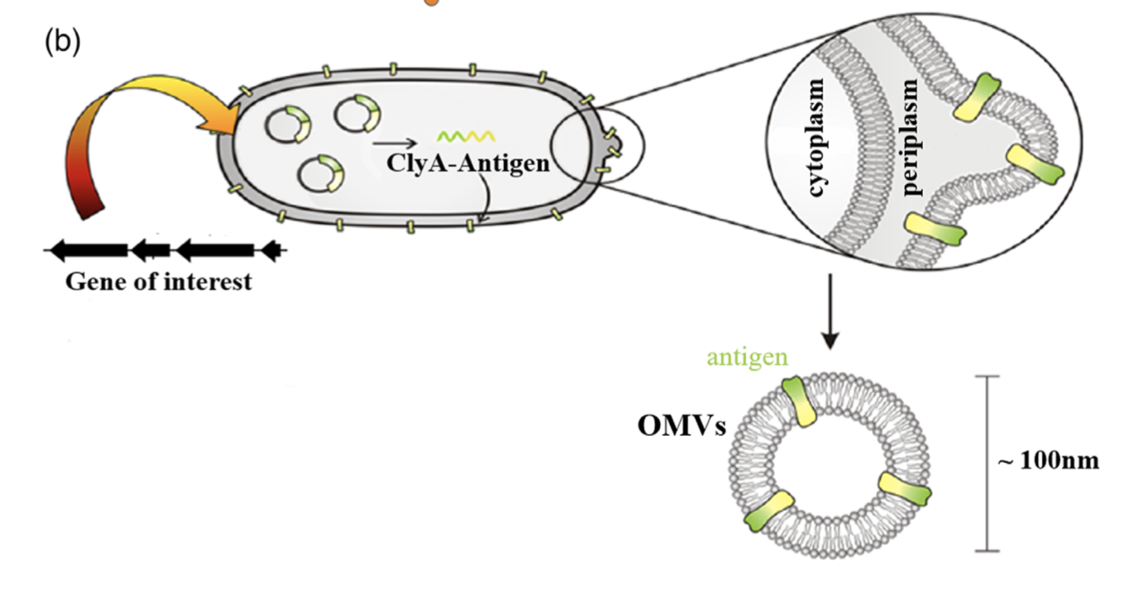
Dış Membran Vezikülleri (DMV)
DMV’ler bakteri hüre sinyalizasyonunda görev alan biyokimyasalları, DNA, RNA, protein, endotoksinler veya çeşitli virülans faktörlerini içerebilir.

Slide 39
Dış Membran Vezikülleri
Bu sayede oldukça güçlü immünostimülatör adjuvanlar olarak görev yapabilirler
Bunun yanında küçük boyutları sayesinde içerdikleri antijenleri direkt olarak lenf nodüllerine ve ASH’lere taşıyabilirler.
Bakteriyel enfeksiyonlara ve kansere karşı oldukça güçlü bir aşı taşıyıcı sistem olarak görev alabilirler.

Slide 40
For instance, OMVs were loaded with antitumor cytokines CXCL10 and interferon-γ as therapeutic agents (Kim et al., 2017), which showed remarkable efficacy to induce long-term antitumor immune responses that eradicated established tumors with- out notable adverse effects. Further, engineered OMVs have been engineered to display Human Papillomavirus 16 (HPV16) E7 protein to induce E7-specific cellular immunity. These OMVs showed significant therapeutic efficacy, thus demonstrating the potential of OMVs as cancer nanovaccines

Slide 41
Yarı Sentetik Nanotaşıyıcılar
Yarı sentetik nanotaşıyıcılar, biyojenik bileşenlerle sentetik bileşenlerin bir araya getirilmesiyle oluşturulan platformlardır.
Biyojenik bileşenlerin, biyouyumluluk ve düşük toksisite gibi özelliklerini, sentetik bileşenlerin ise kolay ve büyük ölçekte üretim potansiyeli gibi önemli özelliklerini birlikte yansıtabilirler.

Slide 42
Yarı Sentetik Nanotaşıyıcılar
3 grupta değerlendirilebilir:
Hücre membranı kaplı nanotaşıyıcılar
Virüs benzeri partiküller
Endojenik protein temelli taşıyıcılar

Slide 43
Hücre membranı kaplı nanotaşıyıcılar
İstenen hücre membranı ekstrakte edilebilir ve nanopartiküllerin yüzeyine bağlanarak güçlü nanotaşıyıcı platformlar geliştirilebilir.
Özellikle kanser aşılarının geliştirilmesinde oldukça ilgi çekici ve potansiyeli yüksek bir yöntemdir.

Slide 44
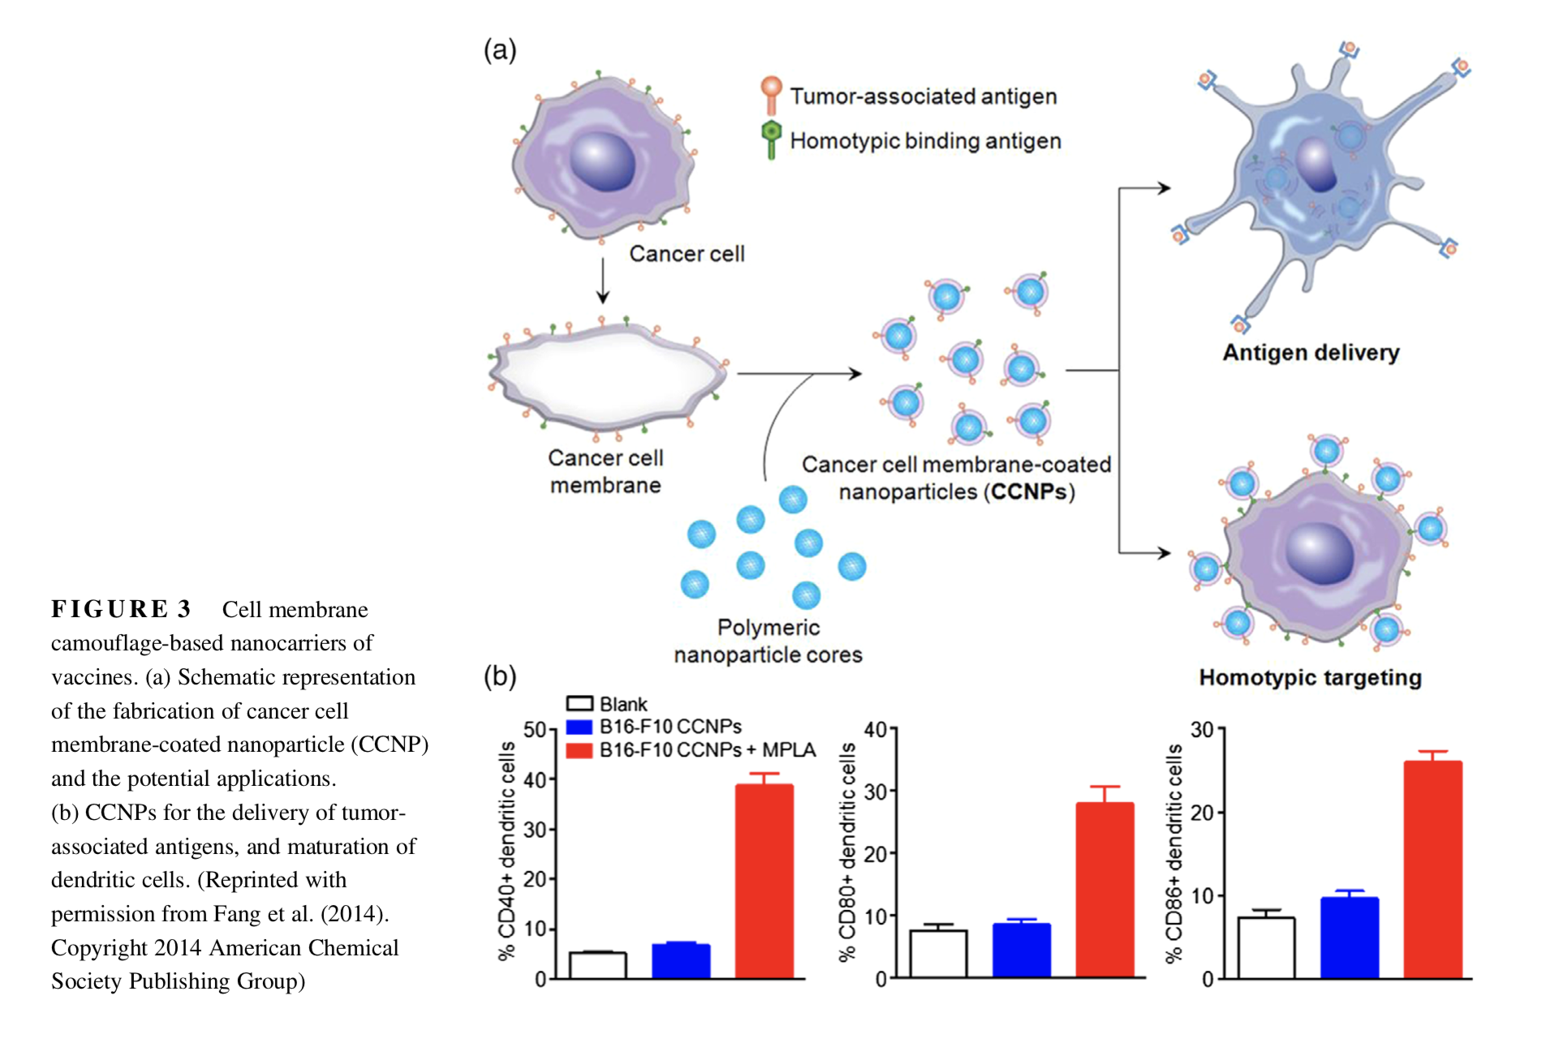

Slide 45
Hücre membranı kaplı nanotaşıyıcılar
Ayrıca kanser aşısı olarak üçlü kombinayon uygulamaları da geliştirilebilir:
Nanopartikül kansere özgü antijenleri ve bir adjuvanı içerirken, yüzeyine kanser membranı kaplanarak oldukça güçlü anti-kanserojen immünite oluşturabilecek sistemler elde edilebilir.

Slide 46
Virüs Benzeri Partiküller
VBP’ler yapısal olarak virüslere benzerler
Enfeksiyöz değillerdir çünkü genetik materyal içermezler
In vitro ortamda ekspresyonu sağlanan viral yapısal proteinlerin kendi kendine kompleks oluşturmasıyla sentezlenirler.
Hem B hem de T hücre epitoplarını içerebilecek virüs benzeri partiküller daha uzun süreli ve daha güçlü bir koruma sağlayabilirler.

Slide 47
Virüs Benzeri Partiküller
Oldukça güvenlidirler
Konak hücre ve dokularından kolaylıkla penetre olabilirler
Hem hücresel hem de hümoral immün yanıtı tetikleyebilirler
Rotavirüs ve HPV’e karşı lisanslı ürün

Slide 48
Virüs Benzeri Partiküller
20-800 nm arasında değişen VLP’ler bir çok virüsten farklı mekanizmalarla üretilebilirler.
Bilinen en sentez yöntemi; kapsid proteinlerinin konak hücre içerisinde eksprese edilmesi ve kendi kendilerine birleşmelerinin ardından saflaştırma işleminin gerçekleştirilmesidir.
Bu partiküllerin kontaminasyona uğramaması oldukça önemlidir.

Slide 49
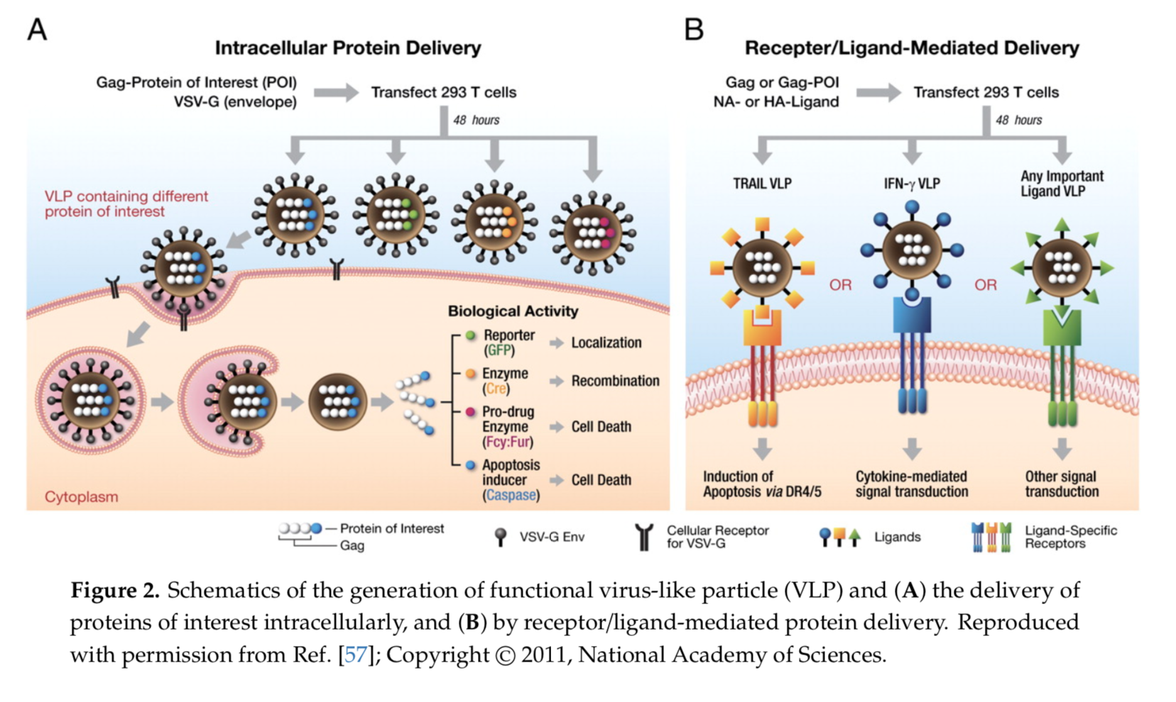

Slide 50
Virüs Benzeri Partiküller
Konak hücrede kapsid proteinlerinin yanı sıra ek proteinlerin de eksprese edilmesiyle VLP’ler antigen taşıyıcı ajan olarak da kullanılabilir.
Benzer şekilde VLP’lerin yüzeyinde kimyasal değişiklikler yapılarak proteinlerin ya da karbohidratların konjugasyonu sağlanabilir. Bu da gelişecek immün yanıtı arttırabilir.

Slide 51
Endojenik Proteinler
Doğal yoldan oluşan bir çok protein kendi kendine birleşerek 10 ila 150 nm arasında değişen boyutta nanopartikül oluşturma eğilimindedir.
Bu nanopartiküller mikroorganizmanın doğal yapısını taklit etme özelliğine sahip oldukları için aşı taşıyıcı sistemler olarak kullanılabilirler

Slide 52
Endojenik Proteinler
Endojenik bir protein olan albümin nanopartiküler bir aşı ve ilaç taşıyıcı sistem olarak uzun yıllardır kullanılmaktadır.
Bu tür protein temelli kendi kendine oluşabilen nanokompleksler lenfatik drenajdan yüksek bir verimlikle geçebilir ve taşıdıkları aşıları veya antijenleri lenfatik organlara veya ASH’lara taşıyabilirler

Slide 53
Albumin
Albumin bağlı lipitler ile konjuge edilmiş sub-unit aşıların tek başına aşı kullanımına göre lenf nodüllerinde çok daha yüksek miktarda biriktiği ve immün sistemi daha fazla aktive ettiği gösterilmiştir.

Slide 54
Endojenik Proteinlerin Avantajları
Albumin kan dolaşımında 20 günden uzun süre kalabilir.
Albumin reseptörlerinden biri monosit, makrofaj, DH gibi ASH’lerde yüksek düzeyde eksprese edilir. Bu durum albümin-aşı komplekslerinin ASH’lara yüksek verimlilikle taşınmasına ve tanıtılmasına yardımcı olmaktadır.
GMP koşullarında büyük ölçekte üretime uygundur.

Slide 55
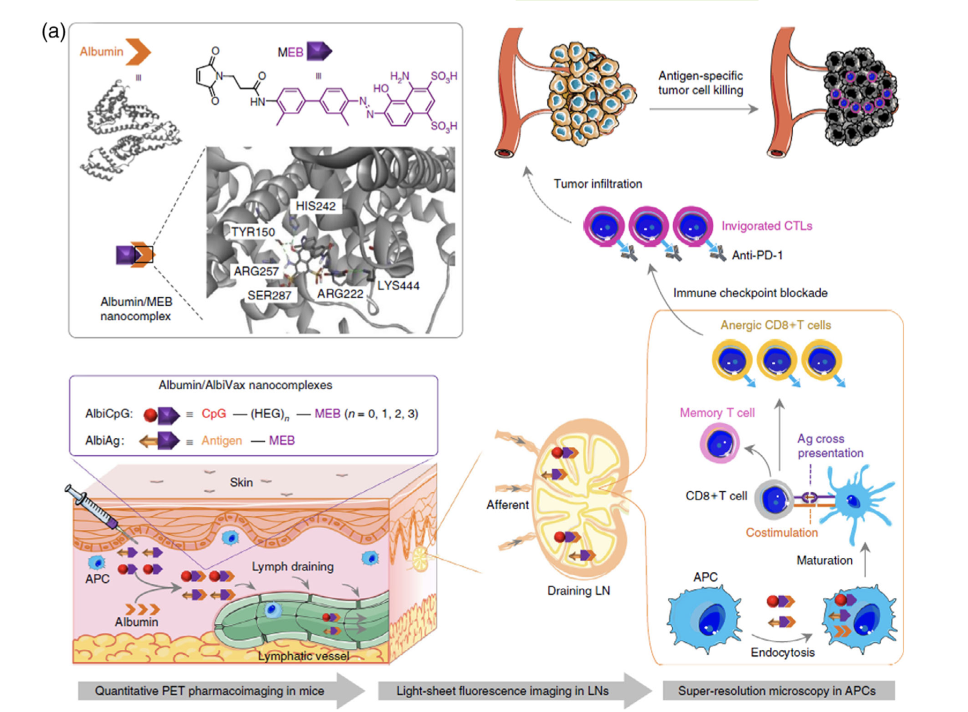

Slide 56
Ferritin
Ferritin hücreyi reaktif oksijen türlerinin neden olduğu hasardan koruyan bir proteindir.
Oksijenli ortamda serbest haldeki Fe (II) hidrojen peroksit ile reaksiyona girerek toksik hidroksil radikallerinin oluşmasına neden olur.
Oyuklu bir yapıya sahip olan ferritin bu oyuğun içerisinde demirin hapsolmasını sağlayarak toksik etkisini ortadan kaldırır.

Slide 57
Ferritin
Ferritin kendi kendine küresel nano-yapılara dönüşebilir ve Influenza virüsünün en önemli yüzey antijeni olan hemagglutinin ile bağlanarak virüse özgü oktohedral simetriyi kendiliğinden geliştirebilir.
Kendiliğinden oluşan bu yapının inaktive edilmiş Influenza virüsüne kıyasla çok daha güçlü bir immün koruma sağladığı gösterilmiştir.

Slide 58
Ferritin Nanopartikülleri

Slide 60
Sentetik Nanotaşıyıcılar
Polimerik nanopartiküller
Lipozomlar
Inorganik nanopartiküller

Slide 61
PLGA
Polylactide-co-glycolide (PLGA) nanopartikülleri aşı taşıyıcı sistem olarak da kullanılabilir.
PLGAbiyobozunur bir polimerdir. In vivo sistemlerde laktik asit ve glikolik aside parçalanır
PLGA nanopartiküllerinin boyutu, çözünürlüğü ve stabilitesi sentez esnasında değiştirilebilir.

Slide 62
PLGA
Ayrıca PLGA, polietilen glikol (PEG) ya da polieterimid (PEI) ile birleştirilerek kendiliğinden oluşan miseller geliştirilebilir.
Bu tür polimerik misellerbir çok peptit antijeninin enkapsüle edebilir.
Antijen yüklü polimerik aşıların moleküler antijenlere kıyasla T hücre yanıtını çok daha yüksek düzeyde uyardıkları tespit edilmiştir.

Slide 63
Lipozomlar
Lipozomlar hücre membranını taklit eden, hidrofilik bir baş ve hidrofobik kuyruklardan oluşan taşıyıcı sistemler olarak sıklıkla kullanılan komplekslerdir.
Hem suda hem de organik çözücülerde çözünebilen antijenleri aynı anda enkapsüle etme yeteneği bu nanopartiküllerin en önemli özelliklerindendir.

Slide 64
Virozomlar
Lipozomların viral zarf proteinleri ile kombinasyonuyla oluşturulan komplekslerdir.
Virozomlar replike olmazlar
İçerdikleri viral proteinler immün sistem hücreleri içerisinde uzun süre kalmalarını sağlar. Bu durum virozomların aktif taşıyıcı sistemler olarak kullanılmasına yardımcı olur.

Slide 65
Virozomlar
İstenen antijen virozomların içerisine enkapsüle edilebilir ya da virozomların dışına hidrofobik etkileşimlerle bağlanabilir.
Böylece immün sistemin tetiklenmesinde hem bir taşıyıcı hem de bir adjuvan rolü üstlenirler.

Slide 66
Virozomlar
Ayrıca endozomlardaki düşük pH virozomların hücre membranlarıyla füzyonunu sağlar. Bu sayede virozomlar içerdikleri antijenleri kolaylıkla hücre içerisine salabilirler
Hepatit, influenza ve herpes virüslerine ait pek çok antijenin virozomlar tarafından taşındığını gösteren çalışmalar bulunmaktadır.

Slide 67
İnorganik Nanopartiküller
Altın nanopartikülleri nükleik asitlerin yüzeye bağlanmasıyla ya da core-shell yapısının içerisine kapsüle edilerek modifiye edilebilir ve nano-aşı olarak kullanılabilir.

